Slide 1
Intelligent Robot Project

Slide 2
Contents
Project Introduction
Detection
Table
Balls
Coordination Transformation(좌표 변환)
Solver – Physical Engine
Demo Video
Notes:
프로젝트 소개
구현 과정
데모 영상

Slide 3
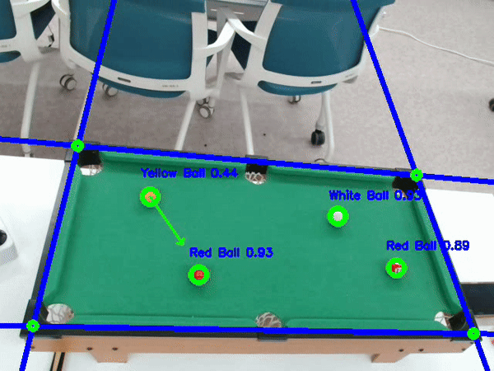
1. Project Introduction
Project 명: 당구의 신
당구(4구)를 치는 로봇의 최적 해를 찾아주는 프로젝트

Slide 4
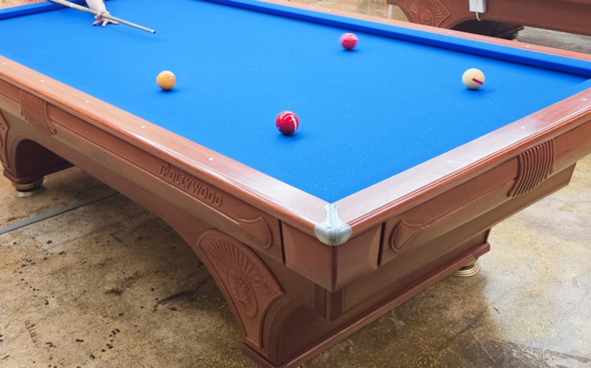
1. Project Introduction
4구의 규칙
Yellow: player1
White: player2
자신의 공을 쳐서 Red 2개를 맞추면 득점
상대의 공을 맞추거나 아무 공도 맞추지 못하면 실점

Slide 5
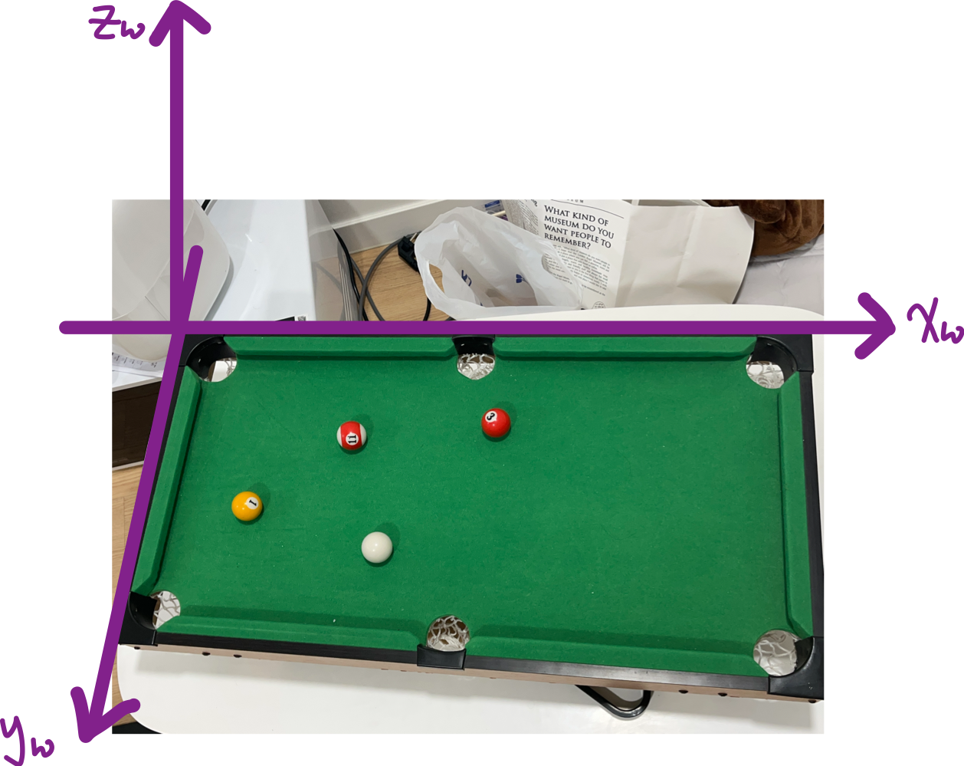
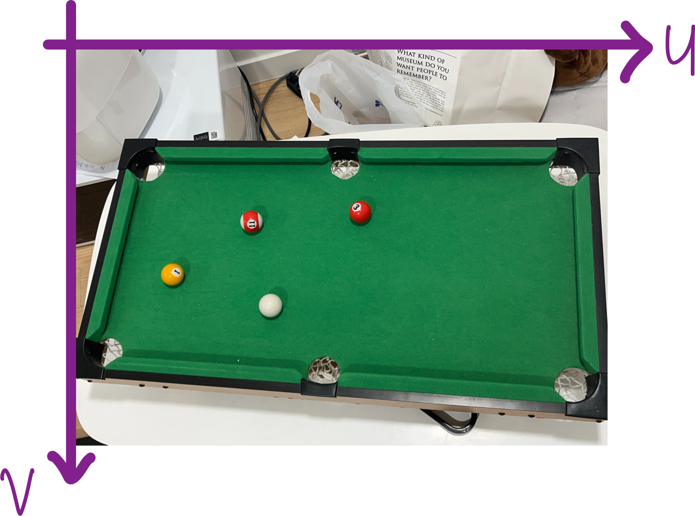
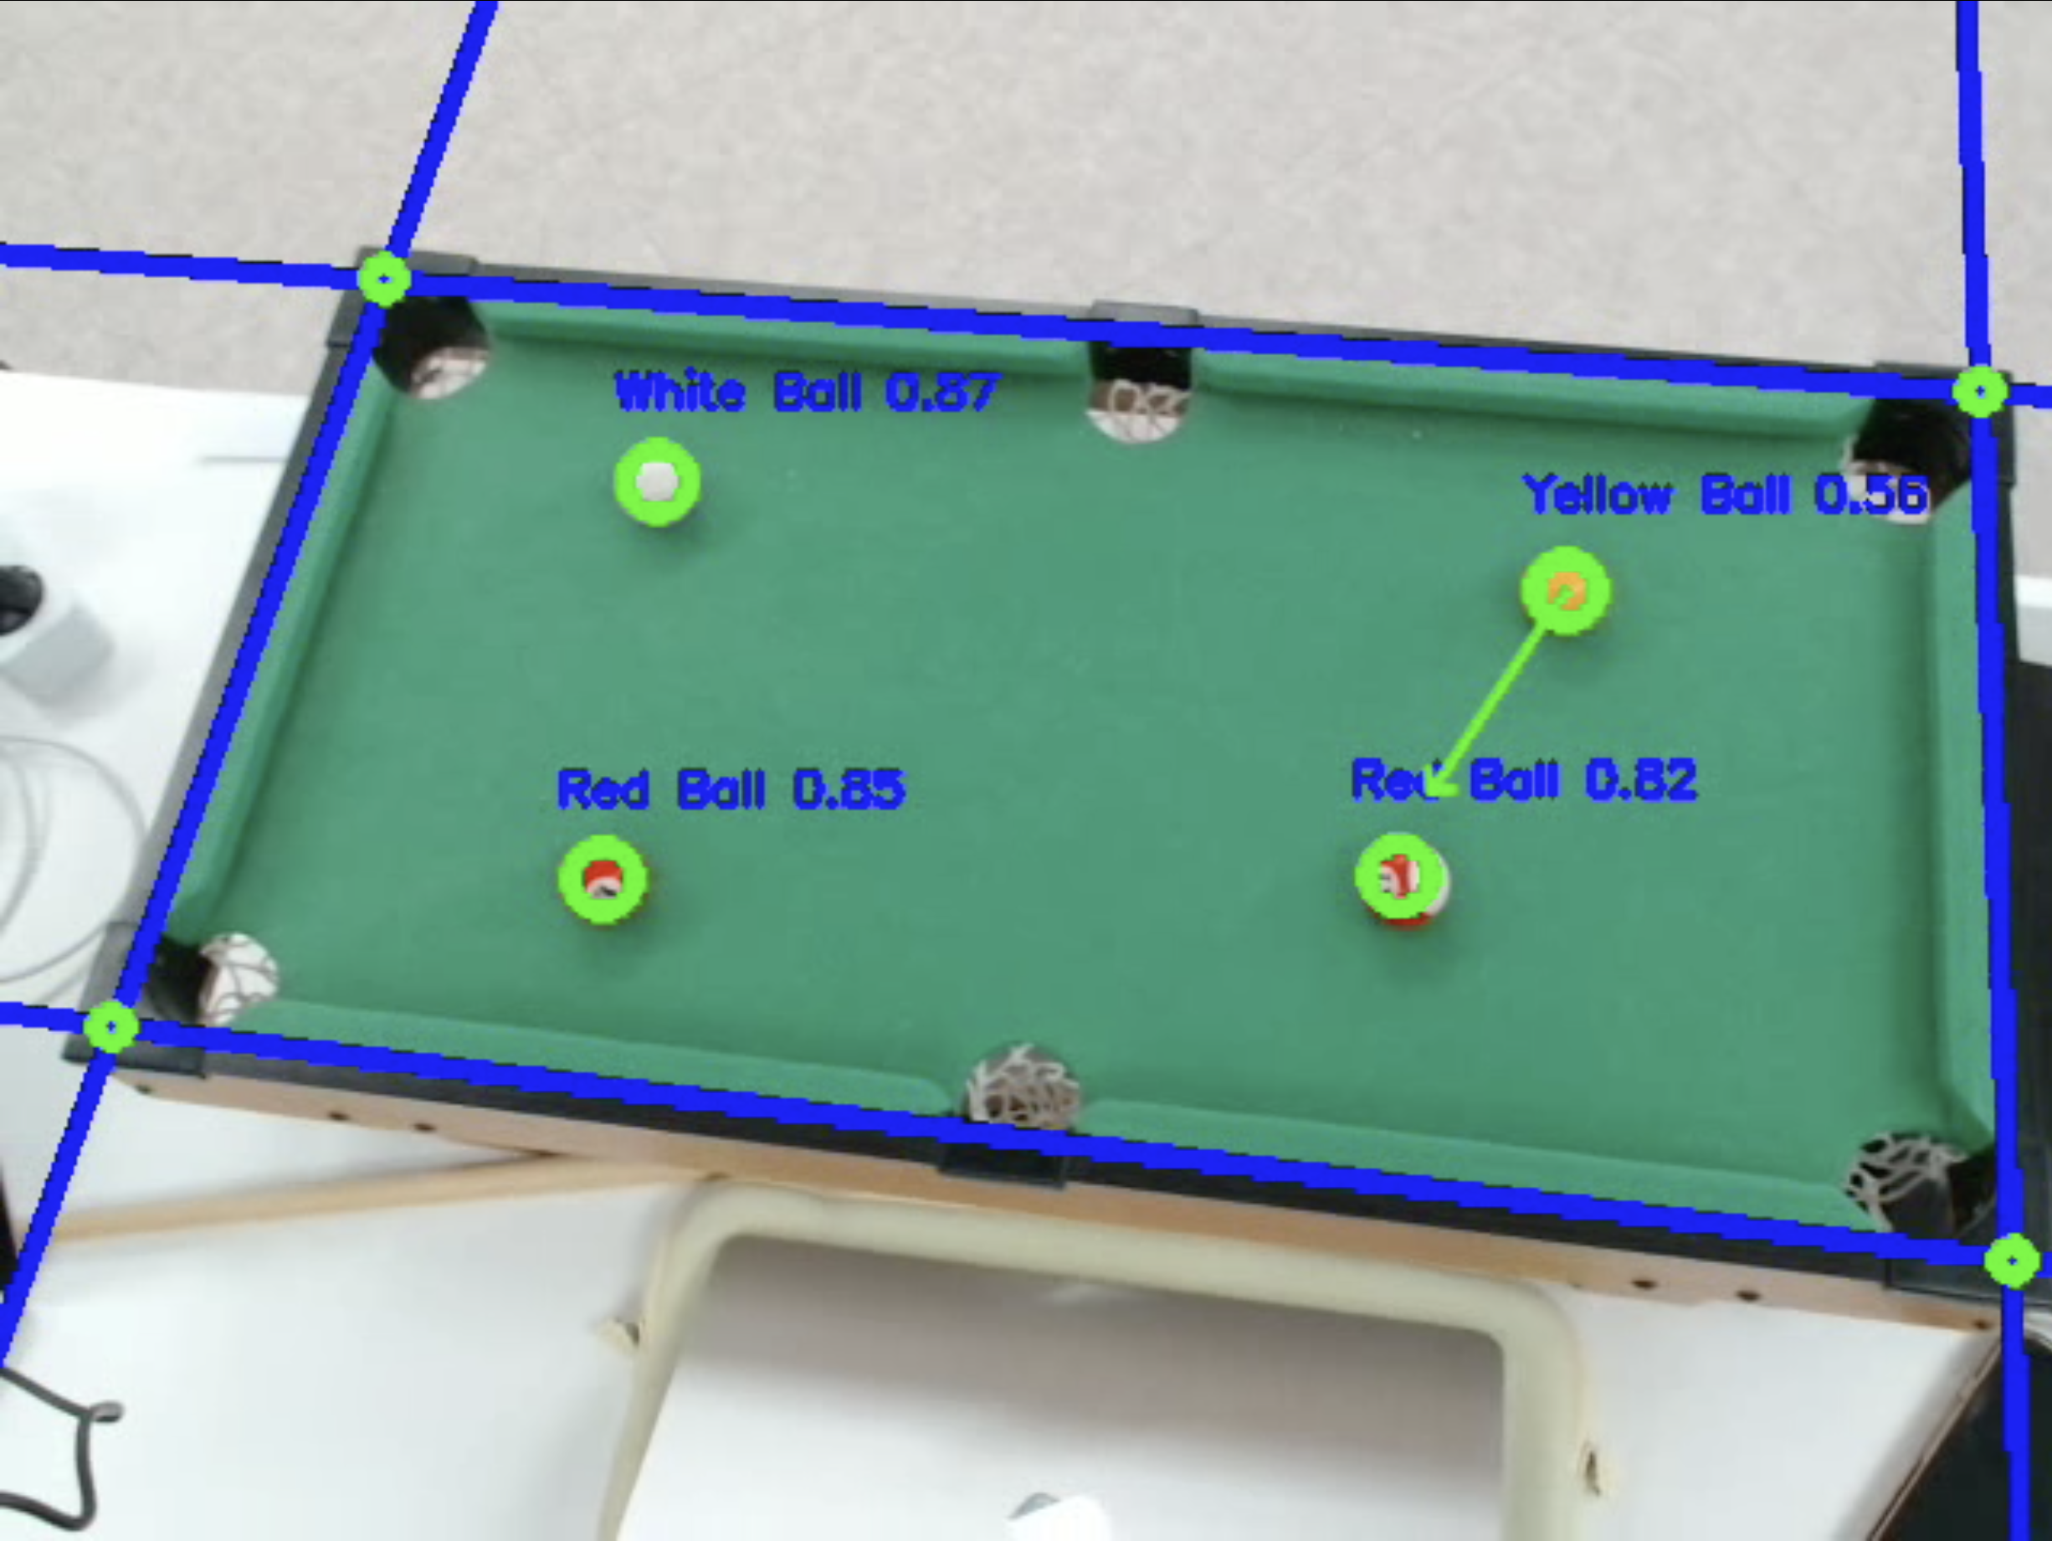
1. Project Introduction
대략적인 Flow
당구대 Detection & 당구공 Detection
당구대의 꼭짓점과 당구공 중심의 2D pixel 좌표를 당구대 평면을 Z=0으로 하는 3D 좌표계로 변환
변환한 좌표를 이용하여 칠 방향 계산 & 저장
칠 방향 시각화
1,2,4 반복. 키를 누르는 경우 3번 재실행
Notes:
당구대 & 당구공 detection
물리 엔진에서 해를 계산하기 위해 좌표를 변환
물리 엔진에서 해 계산
공을 칠 방향을 받아서 시각화

Slide 6
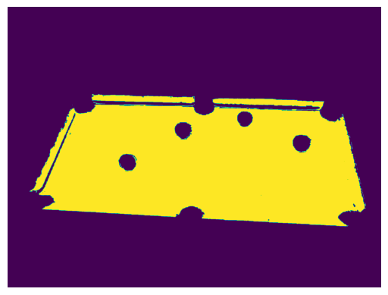
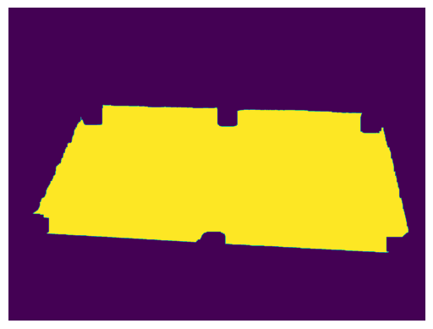
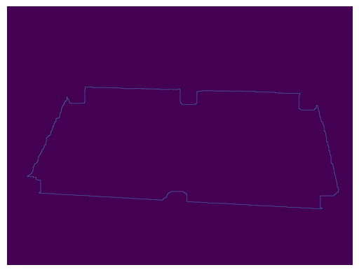
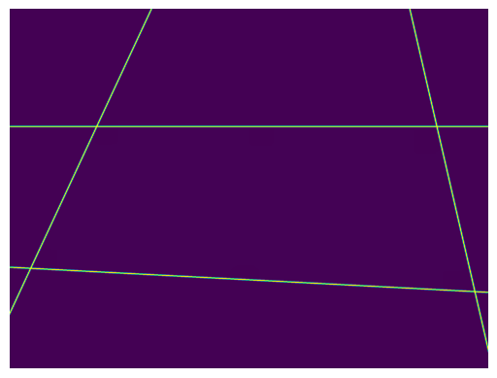
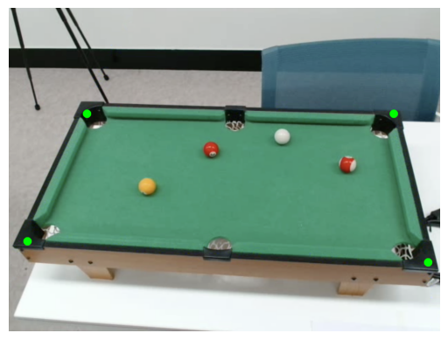
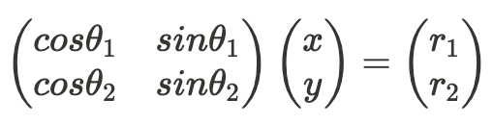
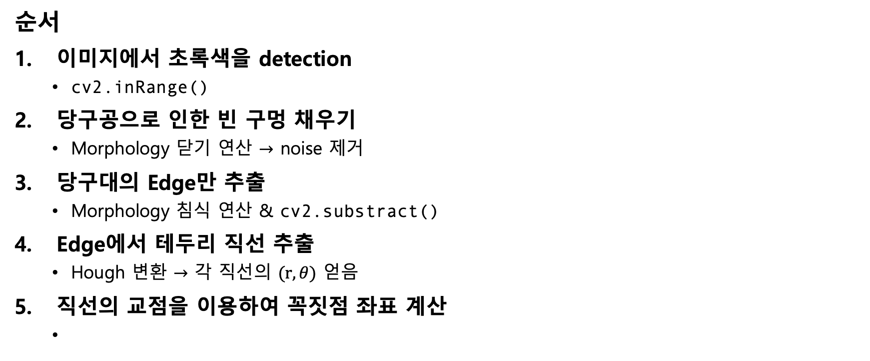
2. Detection - Table
순서
이미지에서 초록색을 detection
cv2.inRange()
당구공으로 인한 빈 구멍 채우기
Morphology 닫기 연산 $→$ noise 제거
당구대의 Edge만 추출
Morphology 침식 연산 & cv2.substract()
Edge에서 테두리 직선 추출
Hough 변환 $→$ 각 직선의 $(r,θ)$ 얻음
직선의 교점을 이용하여 꼭짓점 좌표 계산
Notes:
Morphology 닫기 연산: 팽창 -> 침식. 구멍을 메우는 데 효과적.
Morphology 침식 연산: 깎아내는 연산
Kernel이라는 Filter 사용

Slide 7
2. Detection - Balls
순서
YOLOv8n 모델을 당구공(3 classes: Red, Yellow, White)에 대해서 학습 (약 300장)
매 frame마다 YOLO 모델 적용
다음 조건을 충족하는 경우 bbox의 중심 좌표 return
detect된 당구대 꼭짓점이 4개
detect된 당구공이 당구대 꼭짓점 안에 위치
Red 2개, Yellow 1개, White 1개인 경우

Slide 8
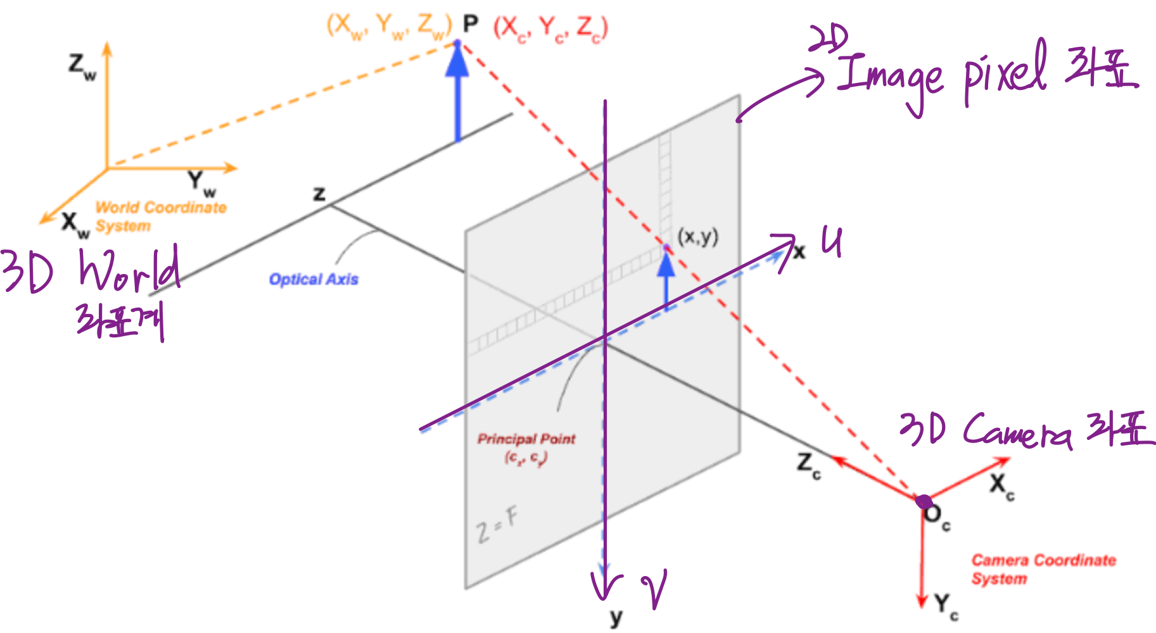
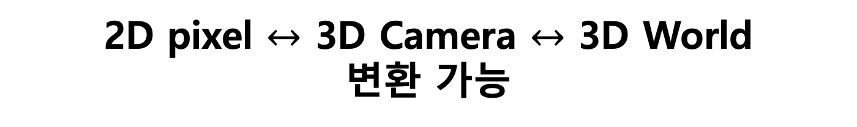
2. Detection – Coordination Transformation(좌표 변환)
3 종류의 좌표계
2D Image pixel 좌표계
3D Camera 좌표계
3D World 좌표계
2D pixel $↔$ 3D Camera $↔$ 3D World
변환 가능

Slide 9
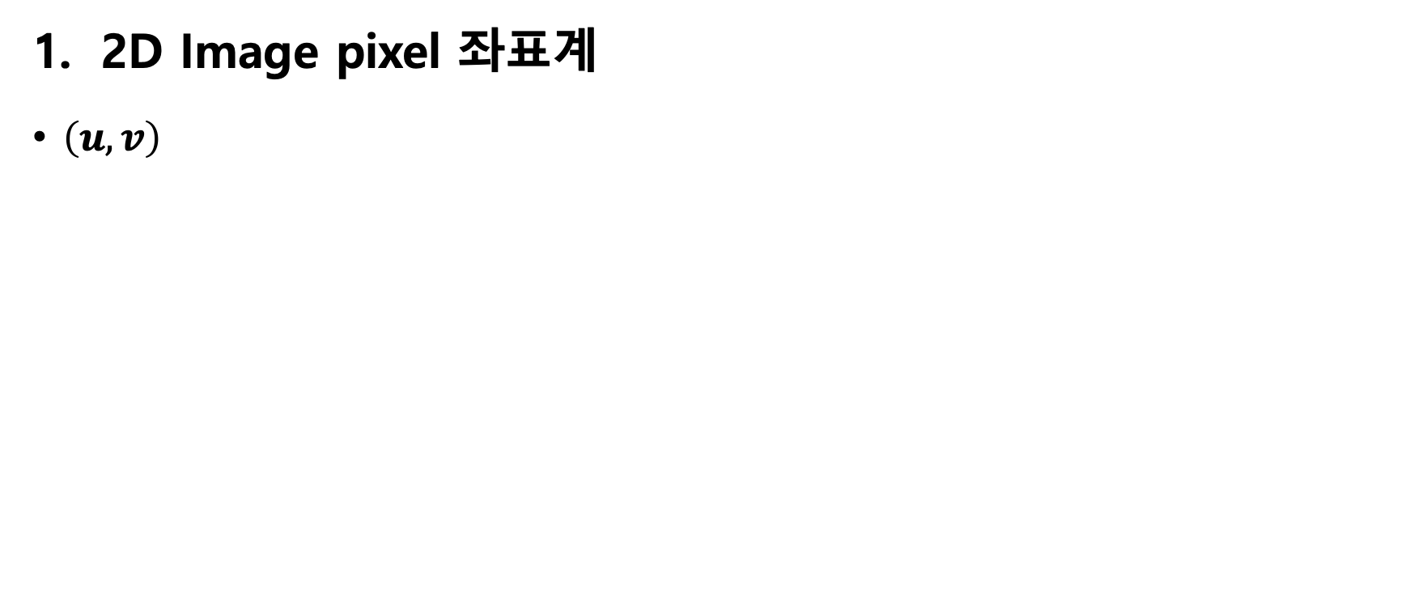
2. Detection – Coordination Transformation(좌표 변환)
2D Image pixel 좌표계
$\left(u, v\right)$

Slide 10
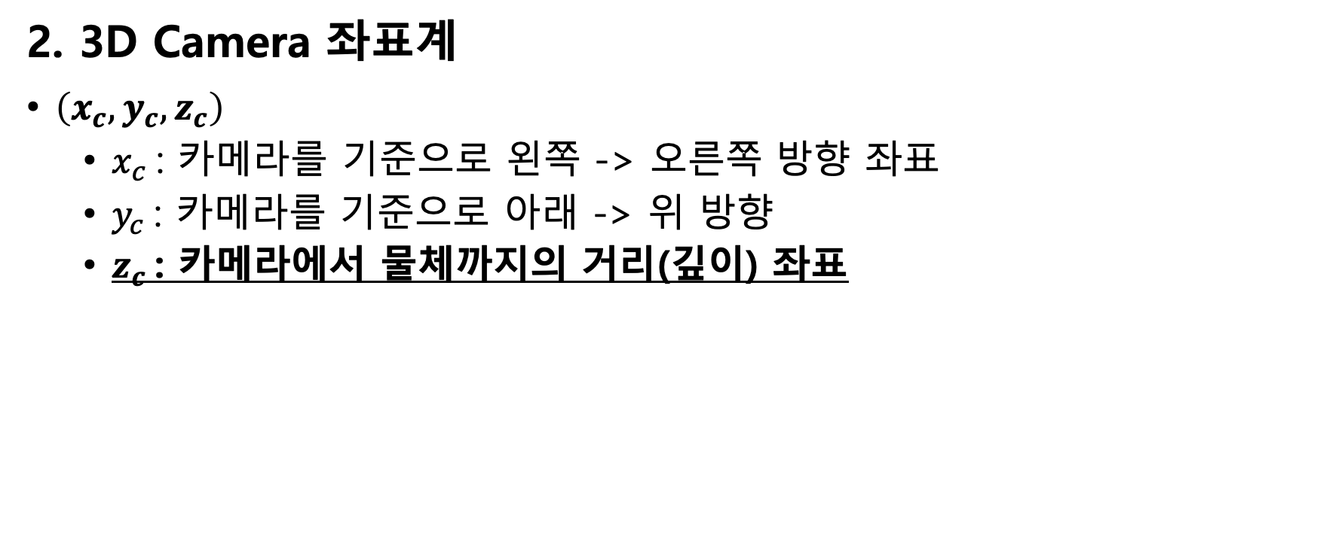
2. Detection – Coordination Transformation(좌표 변환)
2. 3D Camera 좌표계
$\left(x_{c},y_{c},z_{c}\right)$
$x_{c}$: 카메라를 기준으로 왼쪽 -> 오른쪽 방향 좌표
$y_{c}$: 카메라를 기준으로 아래 -> 위 방향
$z_{c}$: 카메라에서 물체까지의 거리(깊이) 좌표

Slide 11
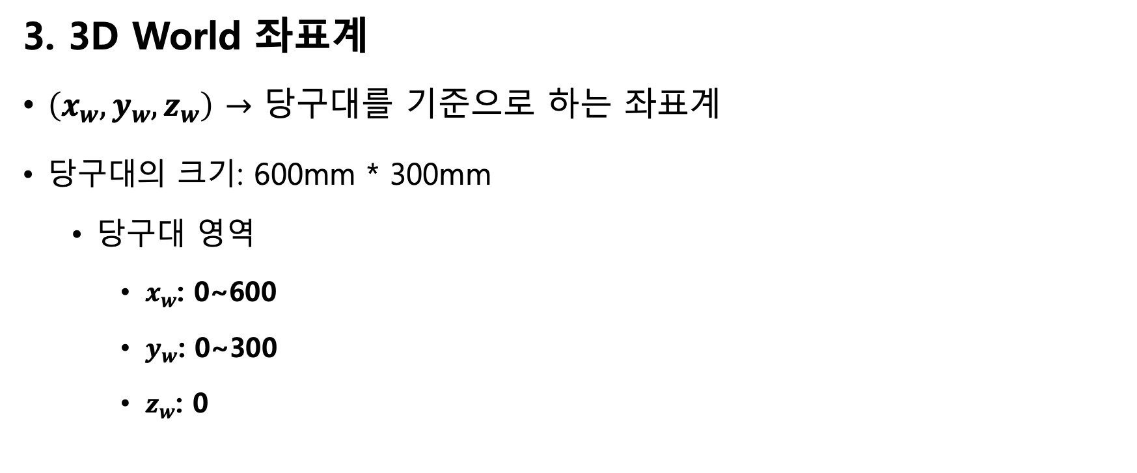
2. Detection – Coordination Transformation(좌표 변환)
3. 3D World 좌표계
$\left(x_{w},y_{w},z_{w}\right)$ $→$ 당구대를 기준으로 하는 좌표계
당구대의 크기: 600mm * 300mm
당구대 영역
$x_{w}$: 0~600
$y_{w}$: 0~300
$z_{w}$: 0

Slide 12
2. Detection – Coordination Transformation(좌표 변환)
Camera Calibration
카메라의 parameter를 추정하는 과정
얻을 수 있는 것
카메라 시스템의 내부 parameter (초점 거리, 광학 중심, 왜곡 계수)
Intrinsic matrix(3x3)
Distortion coefficient(5x1)
Notes:
좌표 변환을 하기 전에 Calibration에 대해 진행했음

Slide 13
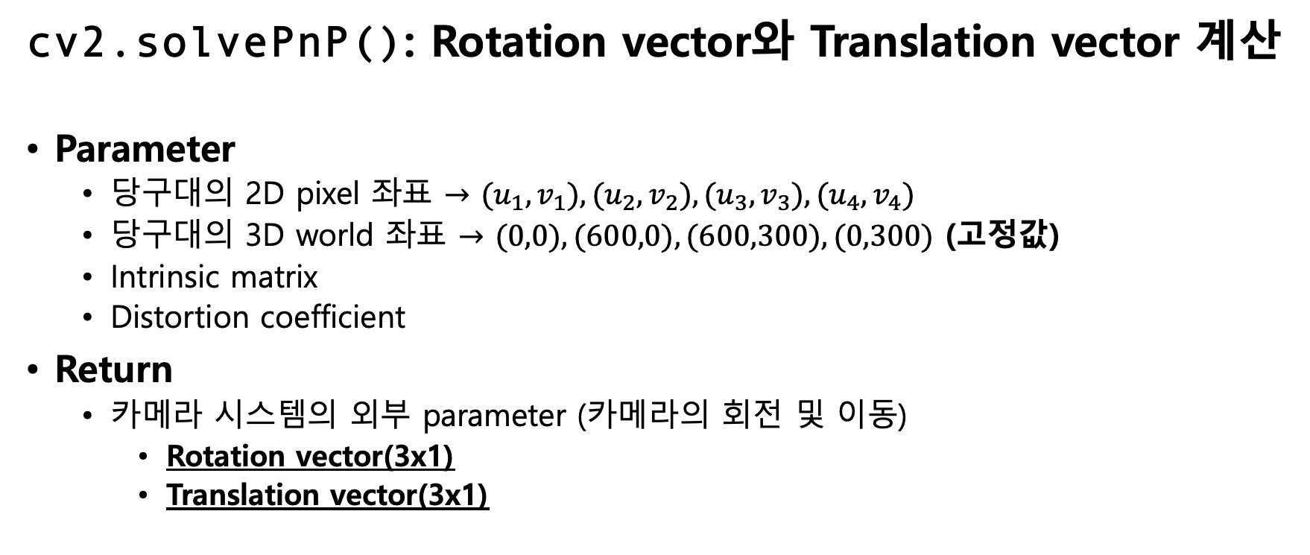
2. Detection – Coordination Transformation(좌표 변환)
cv2.solvePnP(): Rotation vector와 Translation vector 계산
Parameter
당구대의 2D pixel 좌표 $→$ $(u_{1},v_{1}), (u_{2},v_{2}),(u_{3},v_{3}),(u_{4},v_{4})$
당구대의 3D world 좌표 $→$ $(0,0), (600,0),(600,300),(0,300)$ (고정값)
Intrinsic matrix
Distortion coefficient
Return
카메라 시스템의 외부 parameter (카메라의 회전 및 이동)
Rotation vector(3x1)
Translation vector(3x1)
Notes:
좌표 변환을 하기 전에 Calibration에 대해 알아야 함

Slide 14
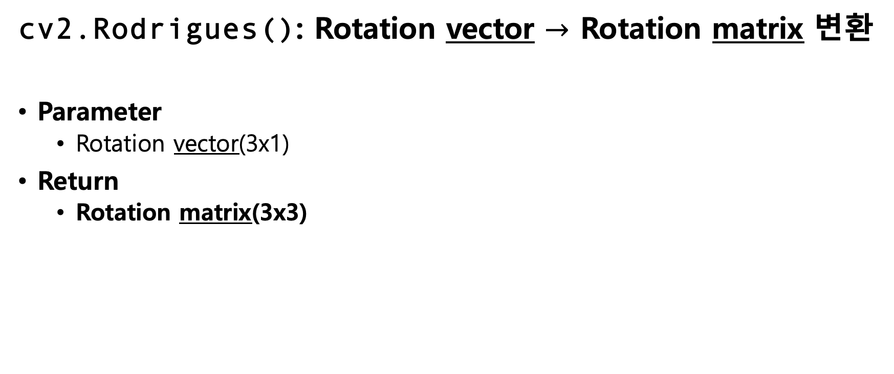
2. Detection – Coordination Transformation(좌표 변환)
cv2.Rodrigues(): Rotation vector $→$ Rotation matrix 변환
Parameter
Rotation vector(3x1)
Return
Rotation matrix(3x3)
Notes:
좌표 변환을 하기 전에 Calibration에 대해 알아야 함

Slide 15
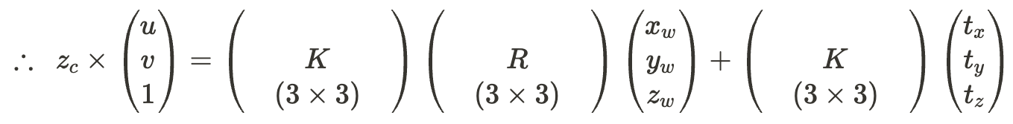
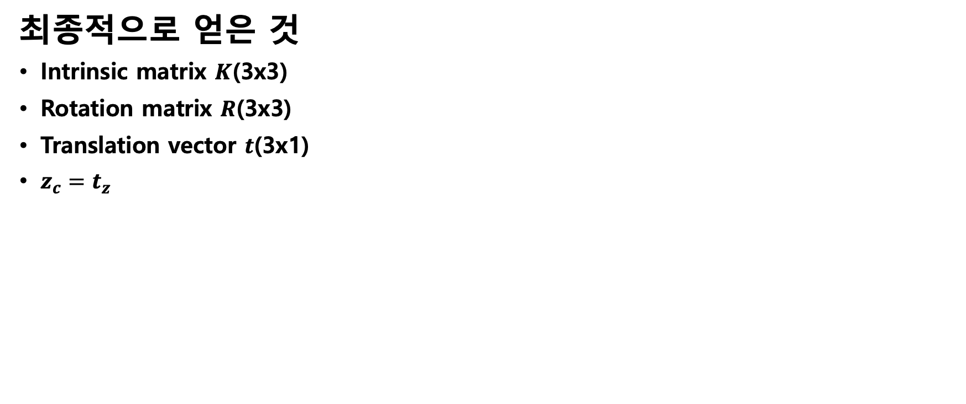
2. Detection – Coordination Transformation(좌표 변환)
최종적으로 얻은 것
Intrinsic matrix $K$(3x3)
Rotation matrix $R$(3x3)
Translation vector $t$(3x1)
$z_{c}=t_{z}$
2D pixel 좌표
3D world 좌표
Notes:
좌표 변환을 하기 전에 Calibration에 대해 알아야 함

Slide 16
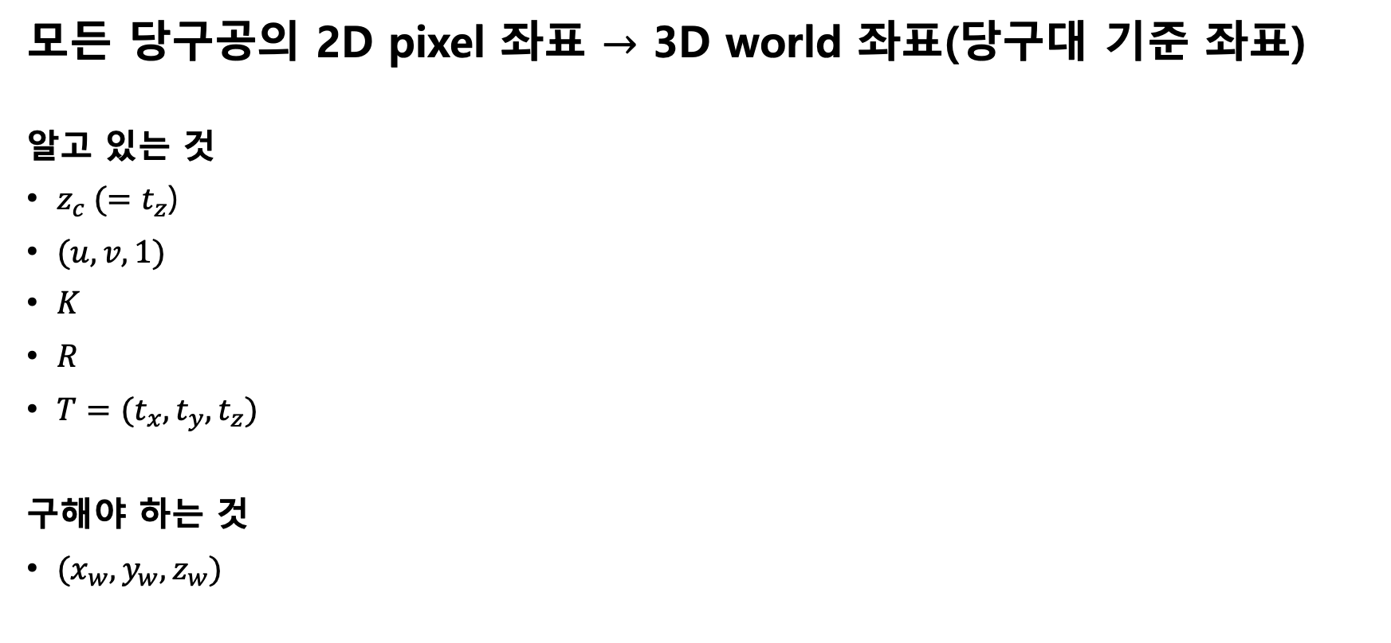
2. Detection – Coordination Transformation(좌표 변환)
모든 당구공의 2D pixel 좌표 $→$ 3D world 좌표(당구대 기준 좌표)
알고 있는 것
$z_{c} (=t_{z}$)
$(u,v,1)$
$K$
$R$
$T=(t_{x},t_{y},t_{z})$
구해야 하는 것
$(x_{w},y_{w},z_{w})$
Notes:
구하고 싶은 (x_w, y_w, z_w)를 제외하고 모든 걸 알고 있다 -> 계산 가능

Slide 17
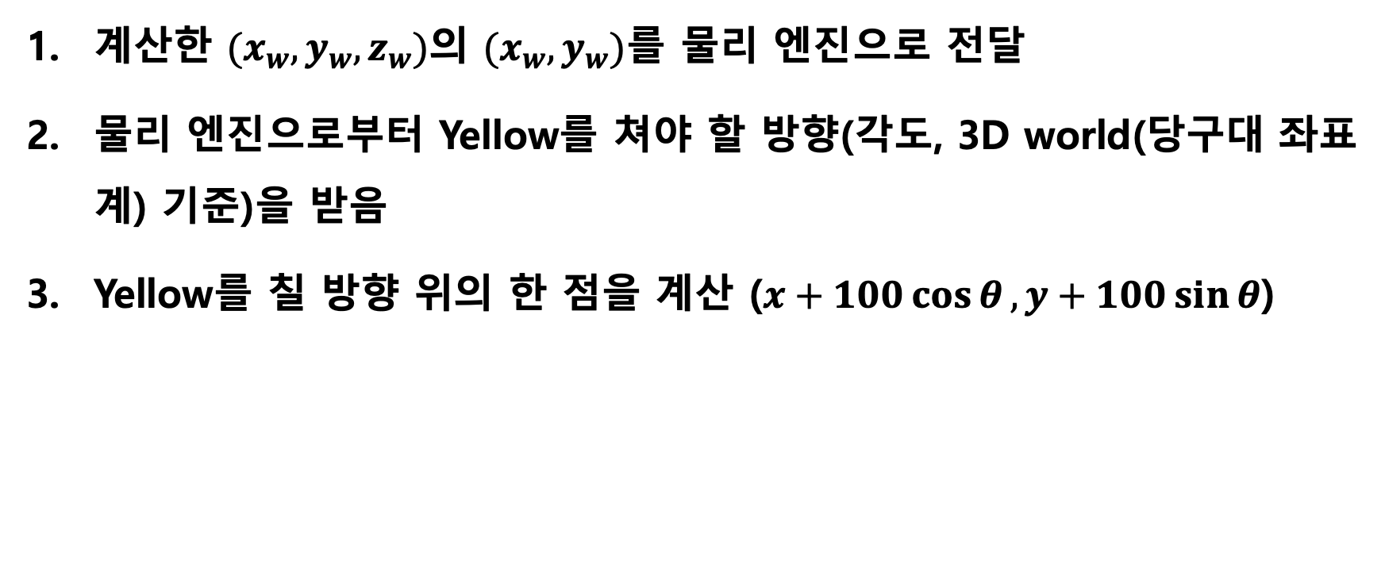
2. Detection – Coordination Transformation(좌표 변환)
계산한 $(x_{w},y_{w},z_{w})$의 $(x_{w},y_{w})$를 물리 엔진으로 전달
물리 엔진으로부터 Yellow를 쳐야 할 방향(각도, 3D world(당구대 좌표계) 기준)을 받음
Yellow를 칠 방향 위의 한 점을 계산 ($x+100\cos{θ}, y+100\sin{θ}$)

Slide 18
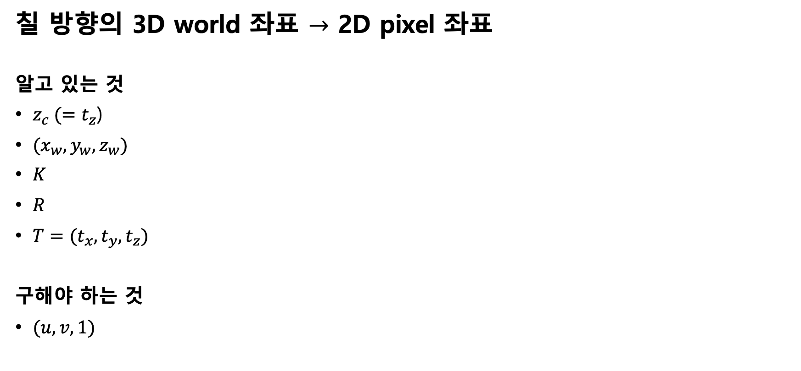
2. Detection – Coordination Transformation(좌표 변환)
칠 방향의 3D world 좌표 $→$ 2D pixel 좌표
알고 있는 것
$z_{c} (=t_{z}$)
$(x_{w},y_{w},z_{w})$
$K$
$R$
$T=(t_{x},t_{y},t_{z})$
구해야 하는 것
$(u,v,1)$
Notes:
구하고 싶은 (u,v)를 제외하고 모든 걸 알고 있다.

Slide 19
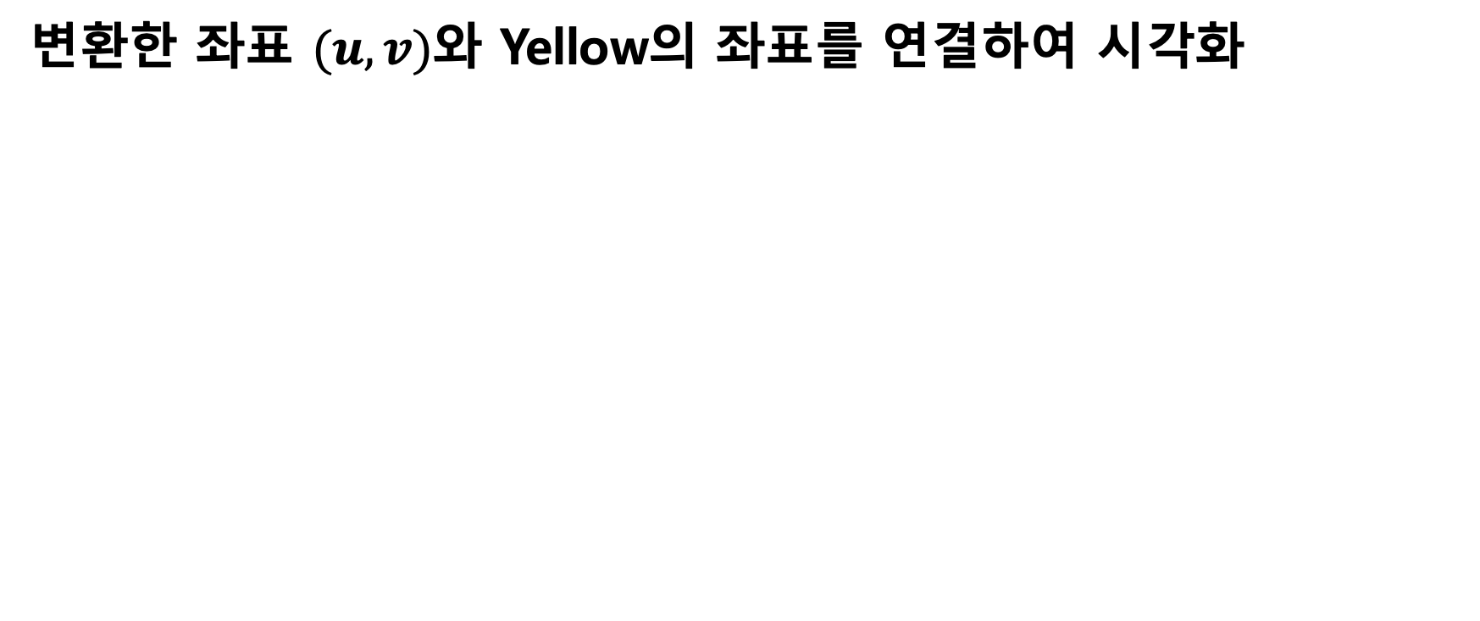
2. Detection – Coordination Transformation(좌표 변환)
변환한 좌표 $(u,v)$와 Yellow의 좌표를 연결하여 시각화

Slide 20
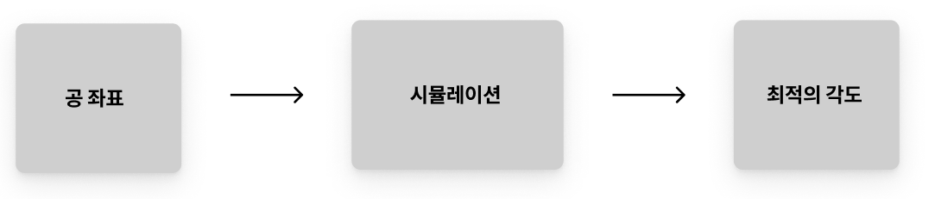
3. Solver – Physical Engine
전체적인 흐름

Slide 21
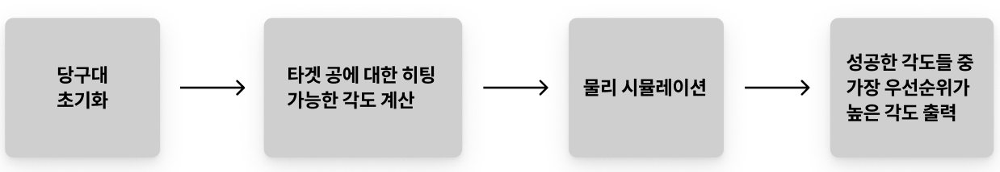
3. Solver – Physical Engine
시뮬레이션 흐름

Slide 22
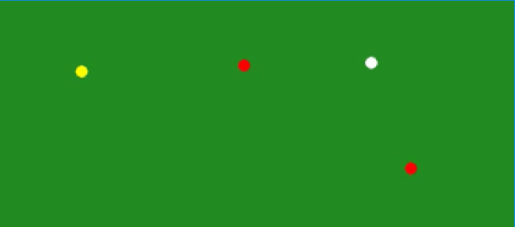
3. Solver – Physical Engine
당구대 초기화
당구대 위에 입력받은 공들의
초기 위치를 설정

Slide 23

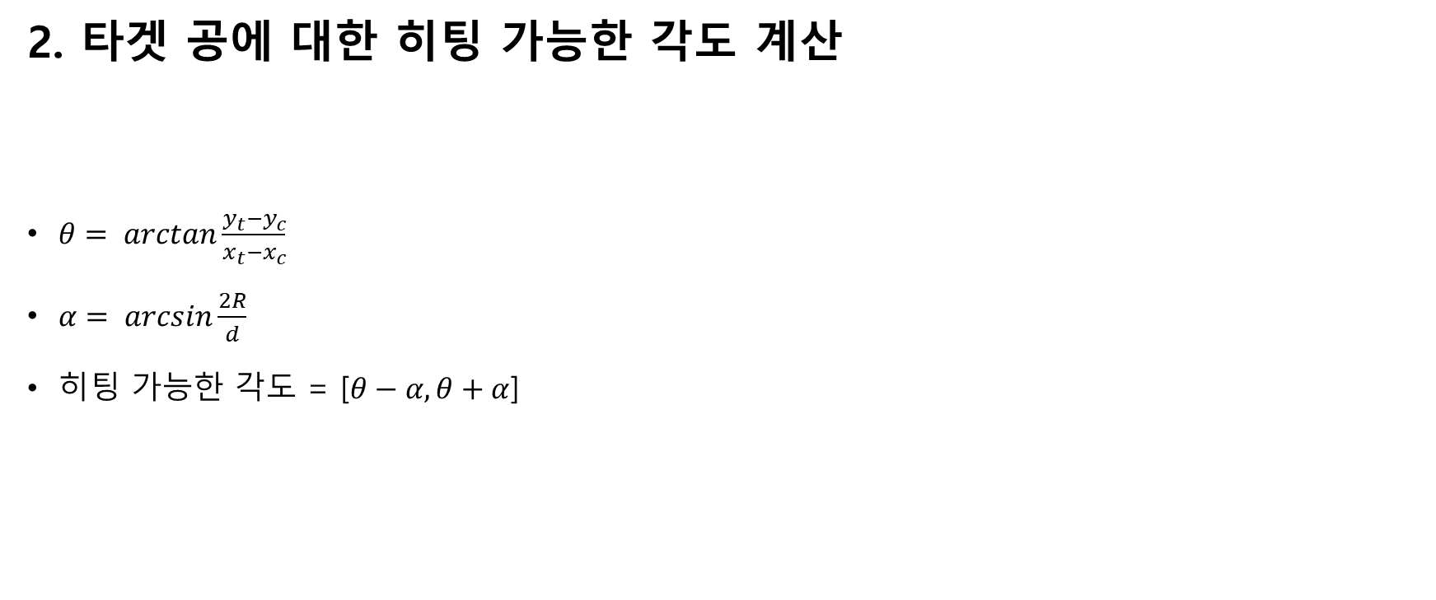
3. Solver – Physical Engine
2. 타겟 공에 대한 히팅 가능한 각도 계산
$θ= arctan\frac{y_{t}−y_{c}}{x_{t}−x_{c}}$
$α= arcsin\frac{2R}{d}$
히팅 가능한 각도 = [$θ−α, θ+α$]
R
d
α
θ

Slide 24
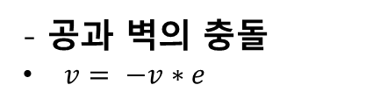
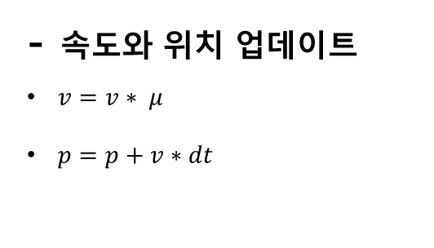
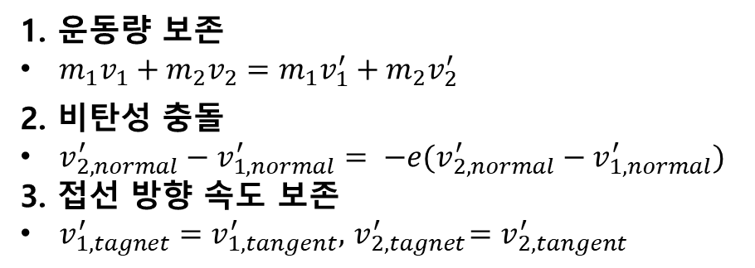
3. Solver – Physical Engine
3. 시뮬레이션
- 속도와 위치 업데이트
$v=v∗ μ$
$p=p+v∗dt$
공과 공의 충돌
1. 운동량 보존
$m_{1}v_{1}+m_{2}v_{2}=m_{1}v_{1}^{′}+m_{2}v_{2}^{′}$
2. 비탄성 충돌
$v_{2,normal}^{′}−v_{1,normal}^{′}= −e(v_{2,normal}^{′}−v_{1,normal}^{′})$
3. 접선 방향 속도 보존
$v_{1,tagnet}^{′}=v_{1,tangent}^{′},{ v}_{2,tagnet}^{′}=v_{2,tangent}^{′}$
공과 벽의 충돌
$v= −v∗e$

Slide 25
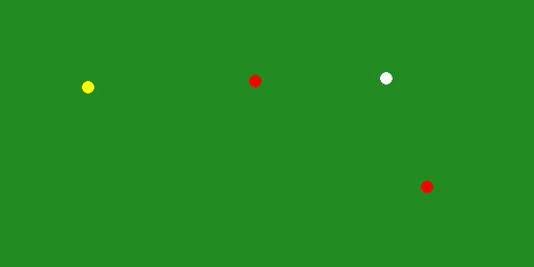
3. Solver – Physical Engine
3. 시뮬레이션
- 속도와 위치 업데이트
$v=v∗ μ$
$p=p+v∗dt$

Slide 26
3. Solver – Physical Engine
4. 가장 우선순위가 높은 각도 출력
성공 여부
첫 충돌이 빨간 공과의 충돌인지
충돌 횟수가 몇 번 인지

Slide 27
3. Solver – Physical Engine
5. 성능 테스트
- 테스트 설정
매 번 무작위로 공의 초기 위치를 생성 후 시뮬레이션 실행
테스트 1000회 실행
- 테스트 결과
성공 확률: 86.1%
평균 계산 시간: 2.1367s
실패 원인 분석
물리 엔진의 근사 계산 방식에 따른 오차 발생
일부 무작위 초기 설정에서 물리적으로 목표를 달성할 수 없는 상태로 시작되는 경우.

Slide 28
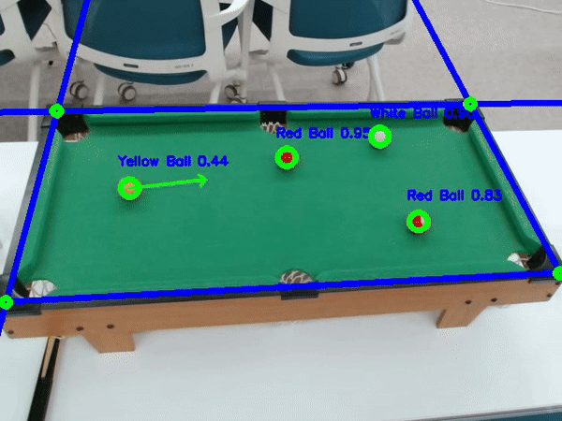
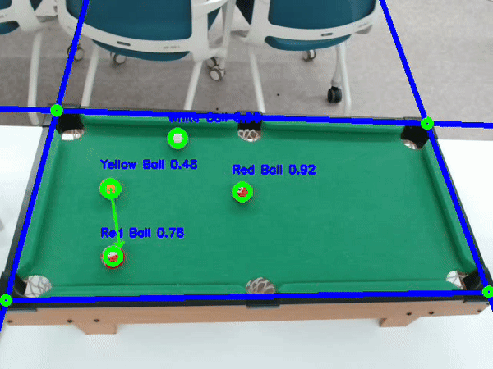

4. Demo Video
쉬운 경우

Slide 29
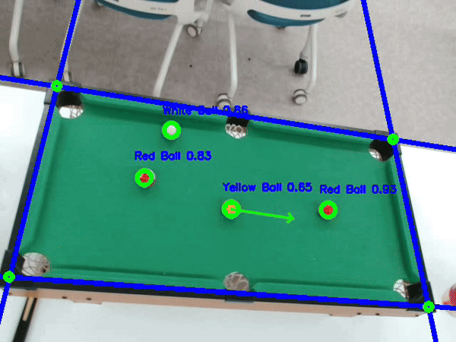
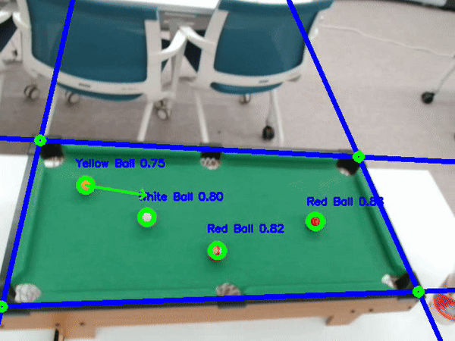
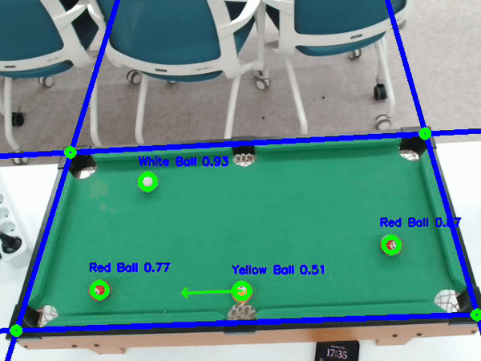
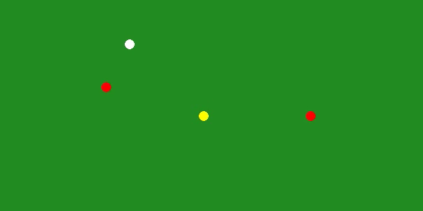
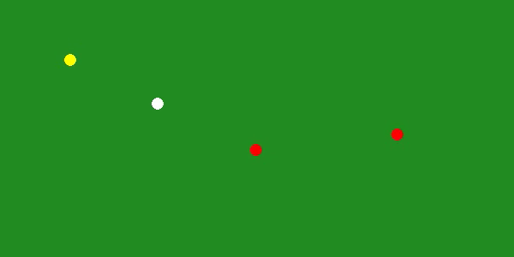
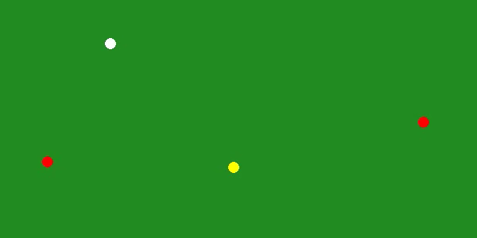
4. Demo Video
어려운 경우

Slide 30
감사합니다.

